Slide 1

TOURISME EN CROATIE

Slide 2
PLAN DE L’EXPOSE
INTRODUCTION:
A- INTEGRATION DE LA CROATIE DANS L’UE
1-Historique et La Préadhésion
2- L’Adhésion définitive dans l’UE
B- L’Essor du tourisme en Croatie
1- Le rôle du tourisme dans l’économie Croate
2- Les régions touristiques
C- Les limites du tourisme
1- Le surtourisme ou tourisme de masse
2- Conséquences du tourisme sur le développement et sur l’environnement
CONCLUSION:

Slide 3
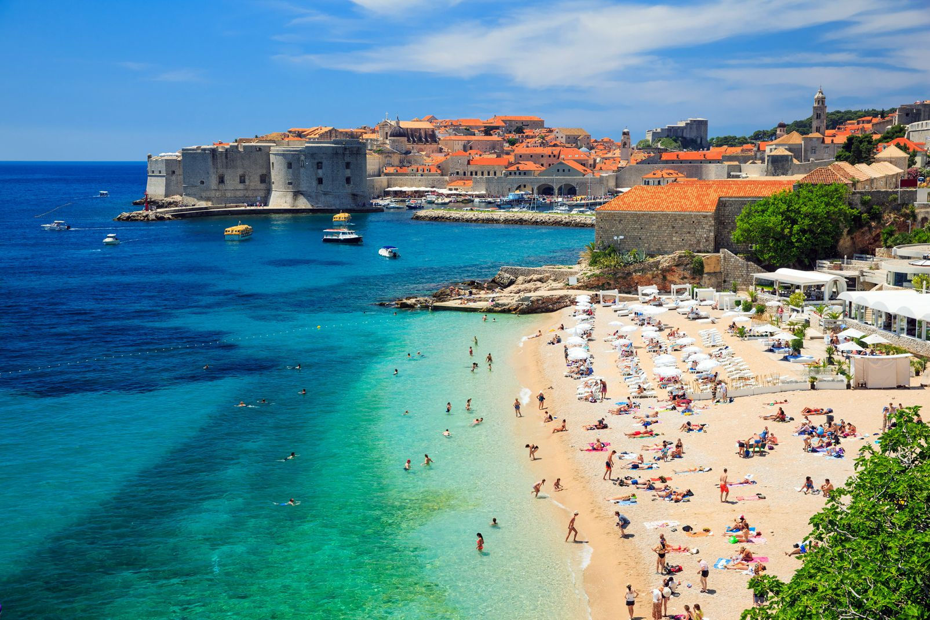
PROBLEMATIQUE : EST-CE QUE LE TOURISME EST FACTEUR DE DEVELOPPEMENT POUR L’ENSEMBLE DE LA CROATIE ?

Slide 4
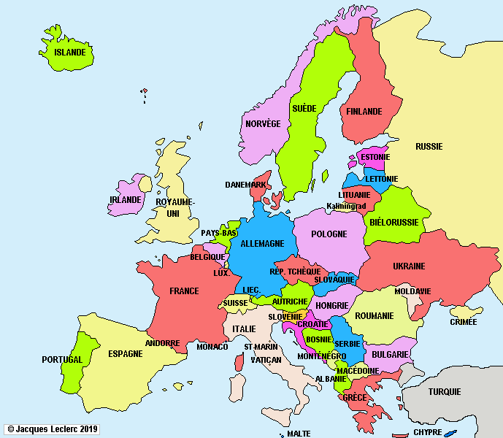
INTRODUCTION :
Situation de Croatie en Europe
Pays d’Europe centrale et du sud
Superficie 56 594 Km² et 31 067 km² d’eux territoriales
Plus de 1000 îles ou îlots
Nombre d’habitants 4,3 millions
Régions géographiques : Slavonie, la Croatie centrale, la Lika et Gorski Kotar, L’Istrie et enfin Dalmatie
Président :
Capitale :
Source: www.bing.com

Slide 5
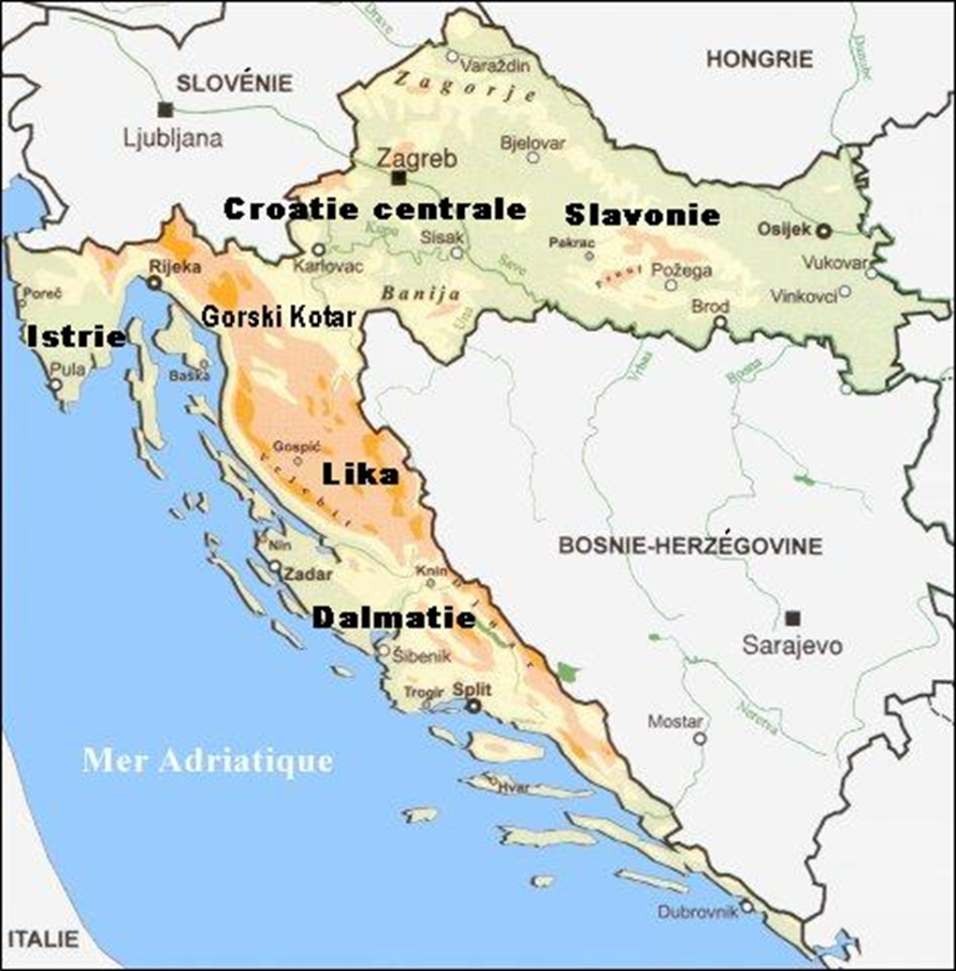
Carte de la Croatie
Source: axl.cefan.ulaval.ca

Slide 6
A- L’INTEGRATION DE LA CROATIE DANS L’UE
1- Historique et la préadhésion
10 et 11ème siècle création du 1er royaume Croate
1918 Première Yougoslavie
1945 seconde Yougoslavie
1971 printemps Croate
25 Juin 1991 indépendance de la Croatie
1992 reconnaissance par l’Europe et l’ONU
1996 Croatie admise au Conseil de l’Europe
2001 accord de stabilisation avec l’UE
2003 dépôt de candidature à l’UE
2005 négociations d’adhésion
2009 membre de l’OTAN
2012 référendum

Slide 7
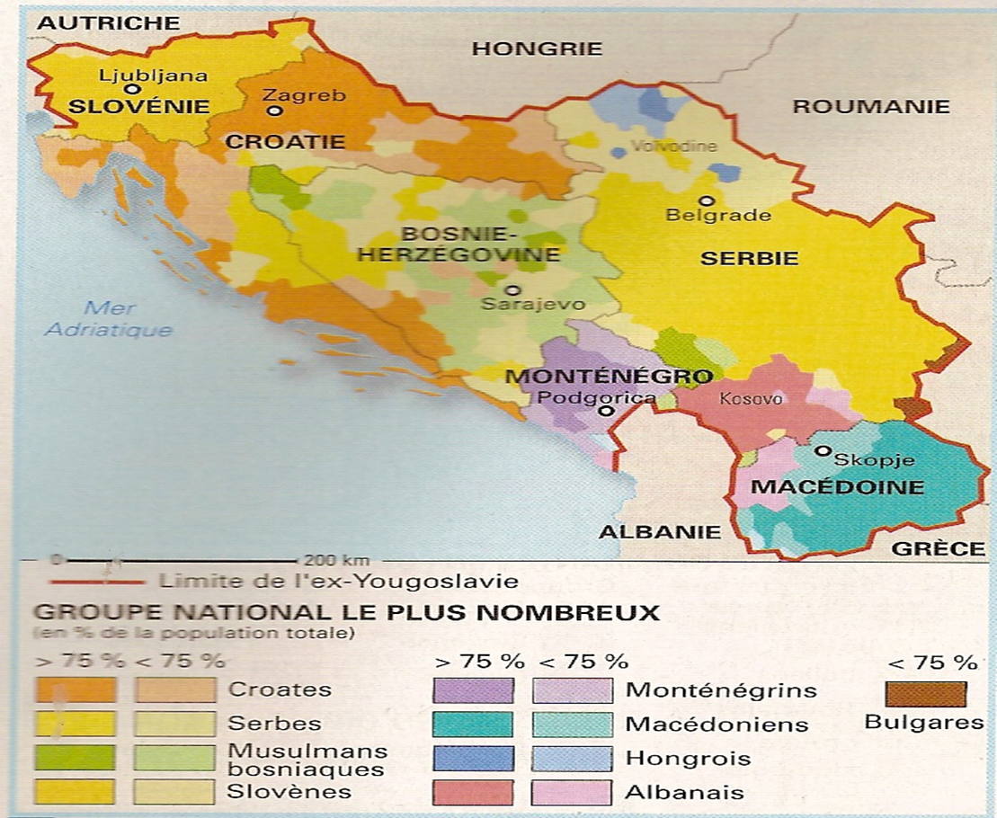
La première Yougoslavie
Source: lexebpedagogique.com

Slide 8
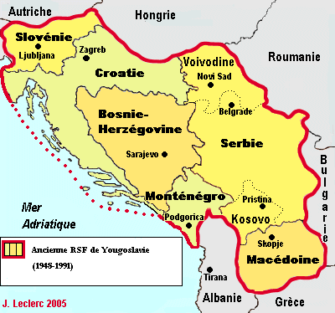
Est-ce que le tourisme est facteur de développement pour l’ensemble de la Croatie ?
La Seconde Yougoslavie
Source: voyages.ideoz.fr

Slide 9
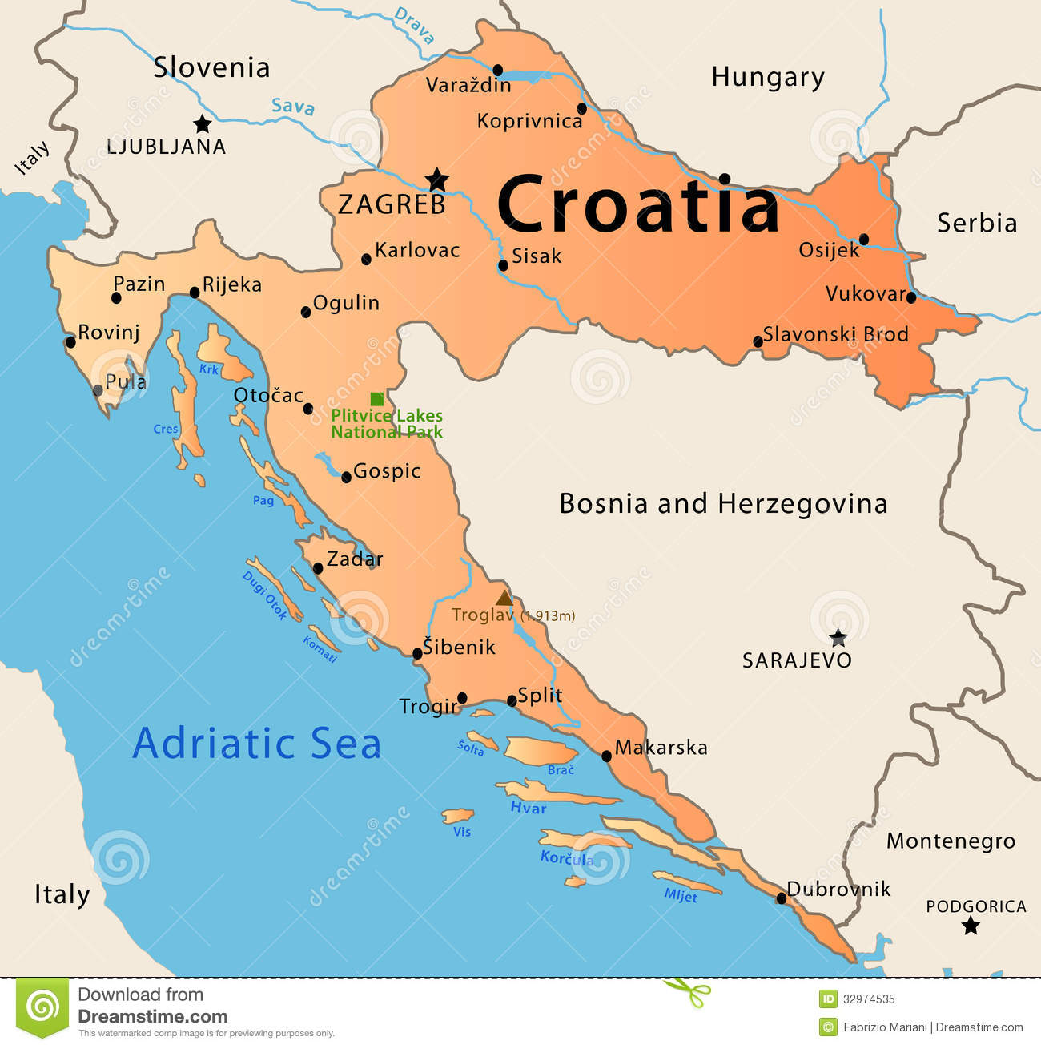
Carte de la Croatie
Source: 4.bp.blogspot.com

Slide 10
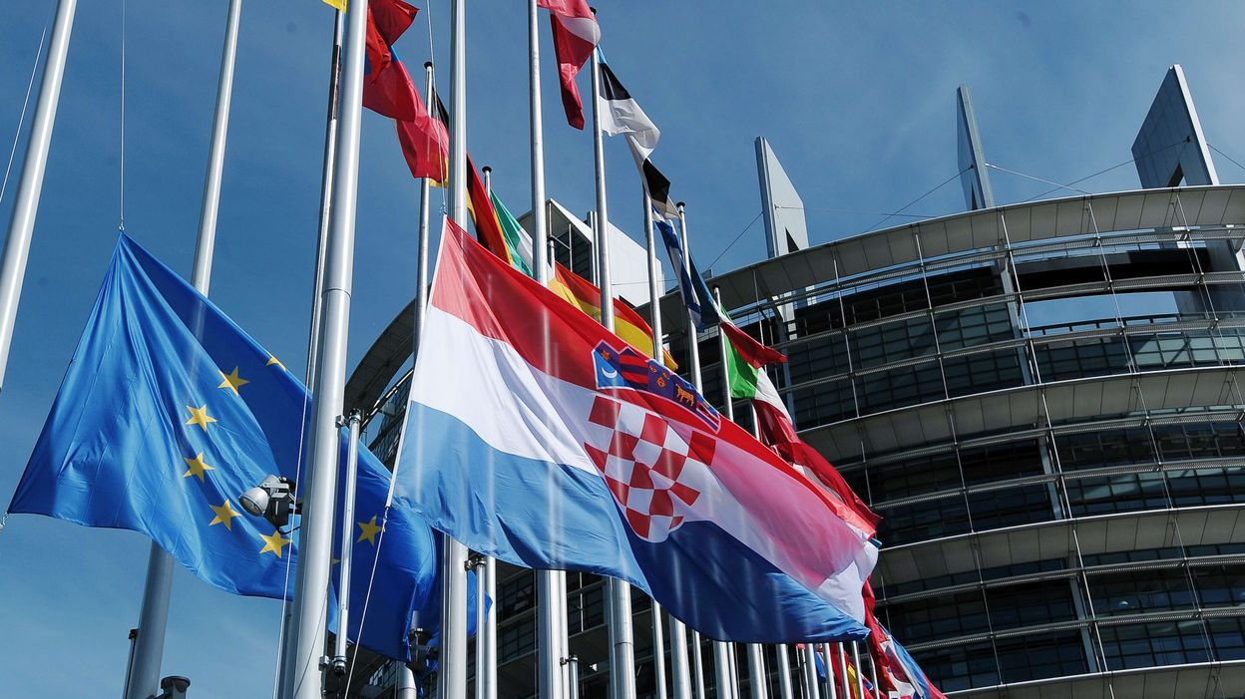
2- L’Adhésion définitive dans l’UE
2013 , 1ER JUIILLET , entrée dans l’UE
2022 Adhésion dans l’espace Schengen
2023 Adhésion dans la zone euro
Source: www.bing.com

Slide 11
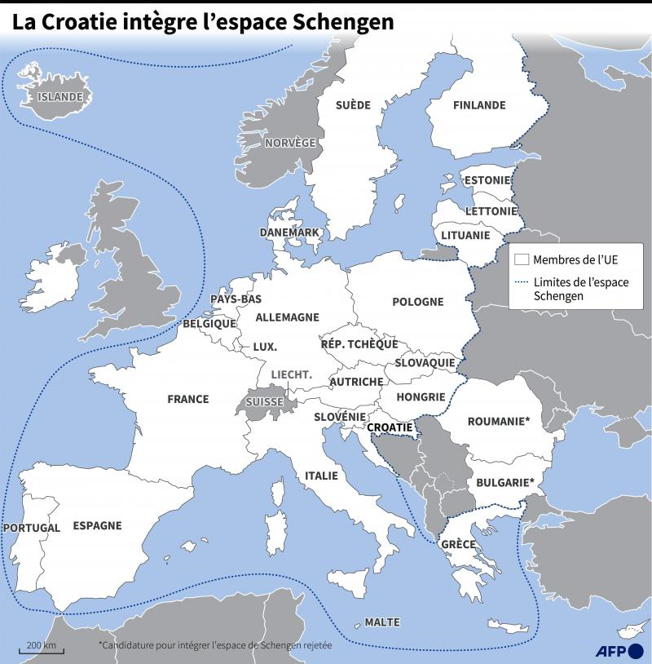
Source: lavoixdunord.fr

Slide 12
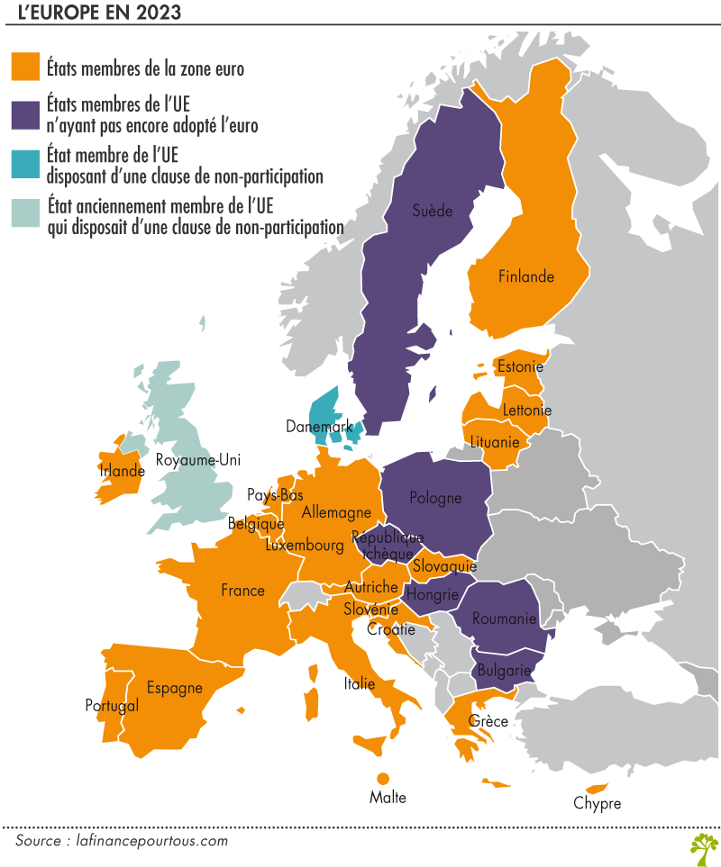
Source: financepourtous.com

Slide 13
B- Essor du Tourisme en Croatie
1- Rôle du tourisme dans l’économie croate
Existence depuis 150 ans
Tourisme de masse en 1960
Hausse du tourisme en 1999
2010 , 9,6 millions de touristes
2019, 20,7 millions de touristes
20% du PIB

Slide 14
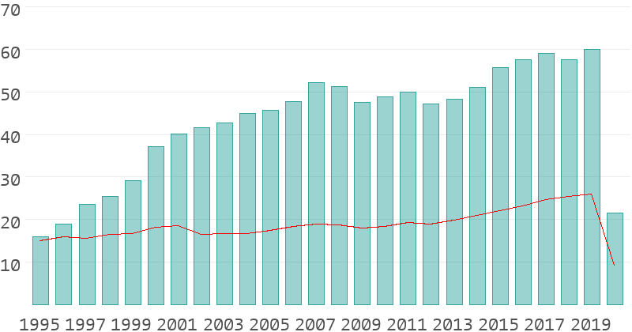
Evolution du secteur du tourisme en Croatie de 1995 à 2020(en millions)
www.donneesmondiales.com

Slide 15
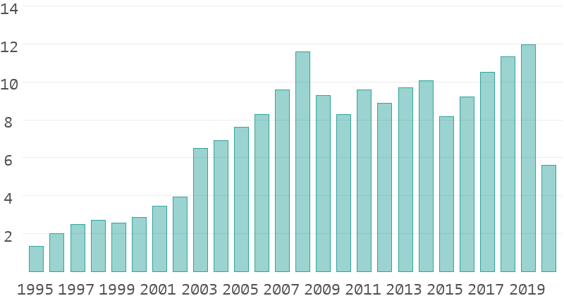
Evolution des recettes touristiques
www.donneesmondiales.com

Slide 16
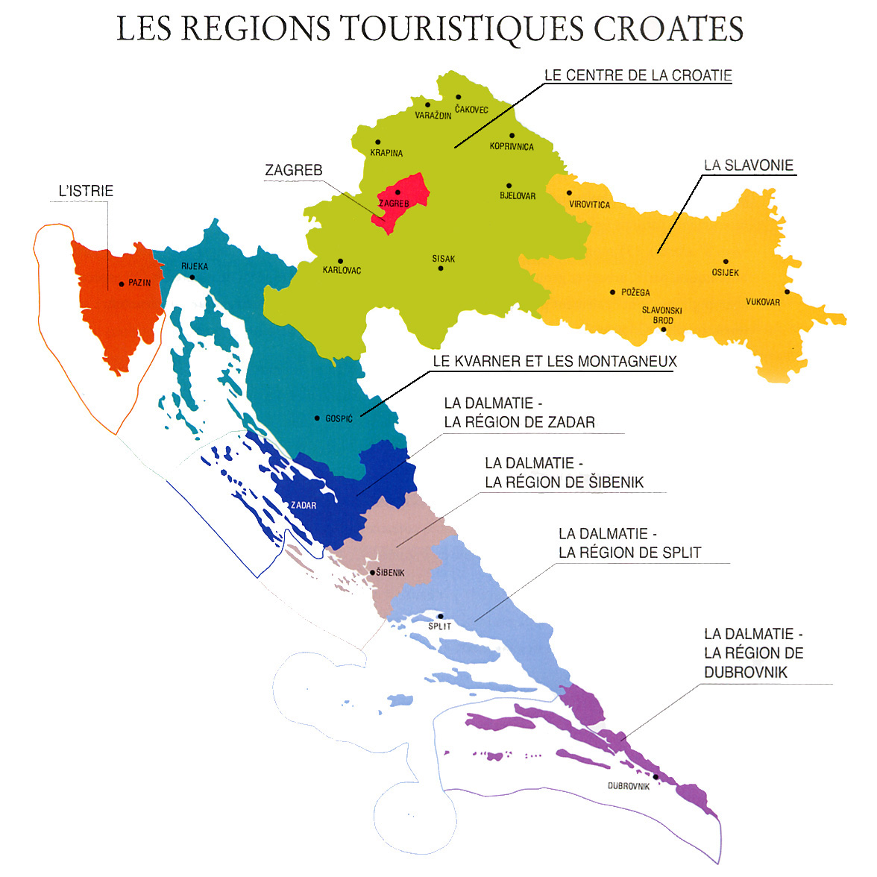
2- Les grandes régions touristiques en Croatie
Source: www.viagallica.com

Slide 17
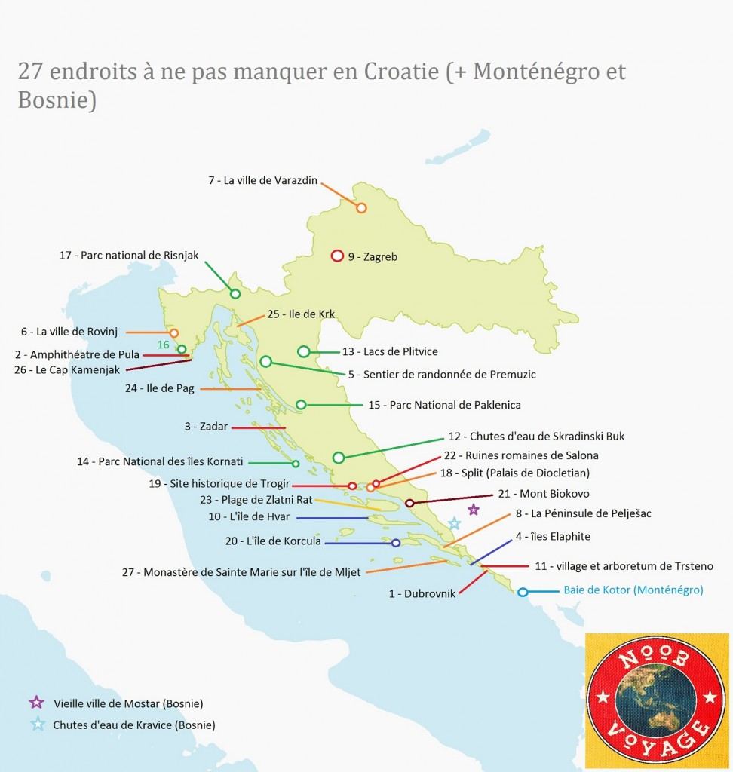
Source: www.noobvoyage.fr

Slide 18
Les centres d’intérêts de la destination Croate:
Intérêt culturel
Intérêt environnemental
Intérêt plongé
Intérêt balnéaire

Slide 19
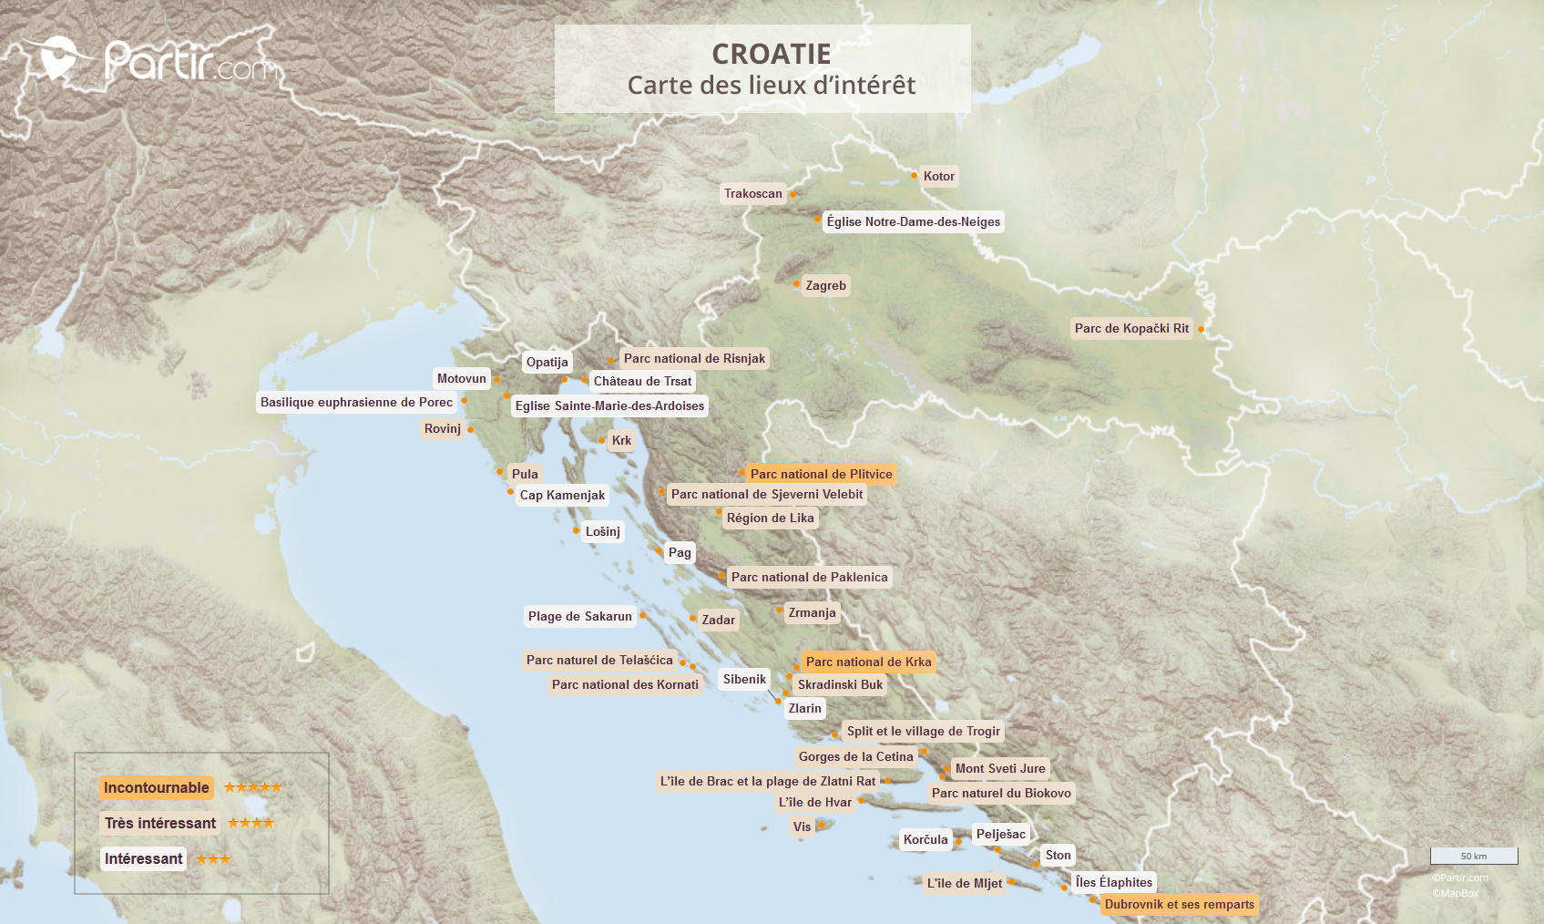
Source: www.partir.com

Slide 20
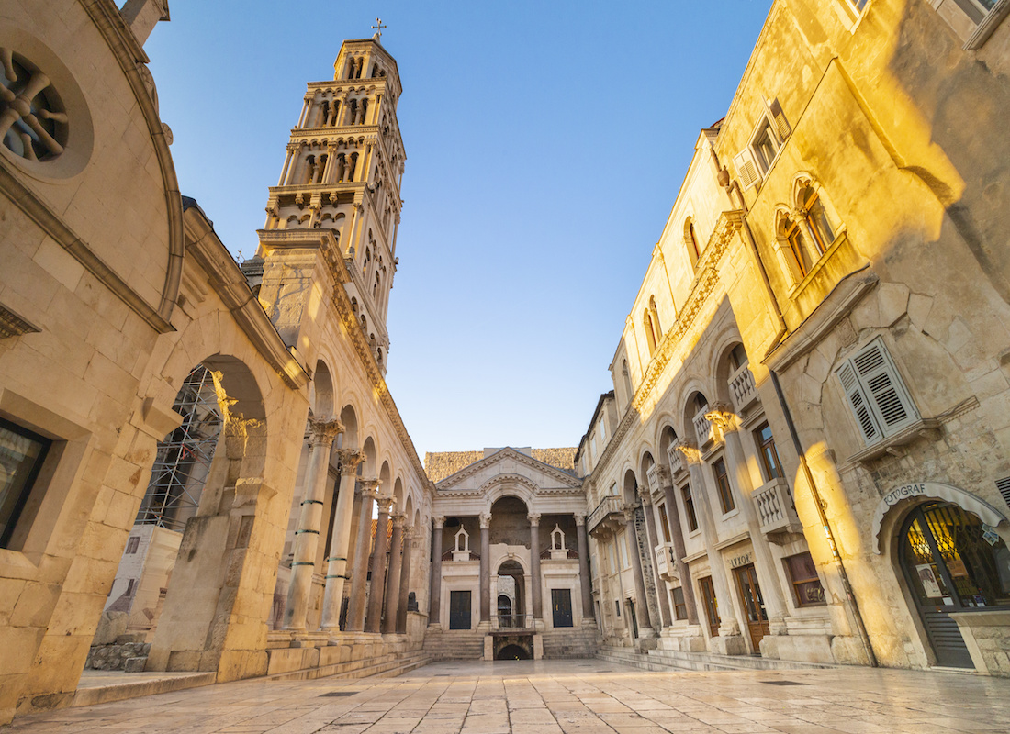
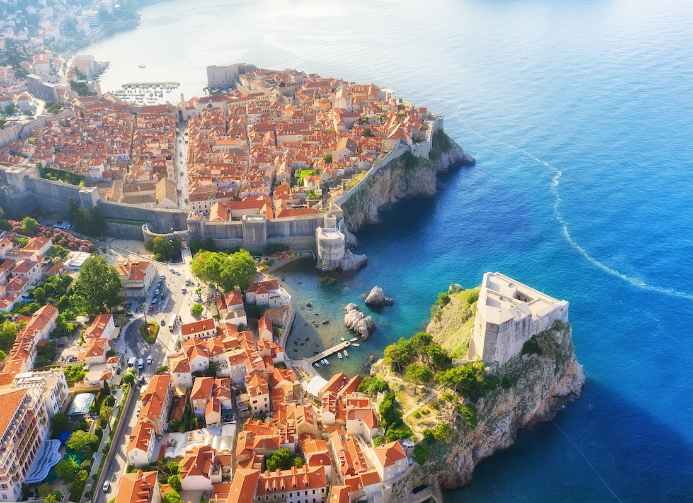
7 sites classés au patrimoine mondial de l’UNESCO
Palais de Dioclétien
Dubrovnik
Source: terra-balka.com

Slide 21
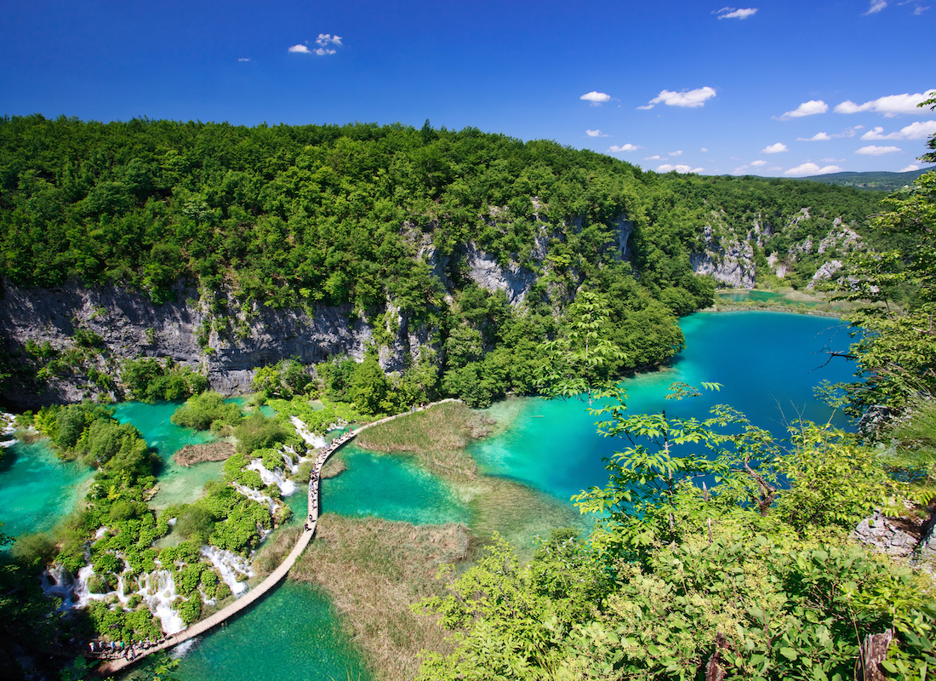
Parc national et les Lacs de Plitivice
Terra-balka.com

Slide 22
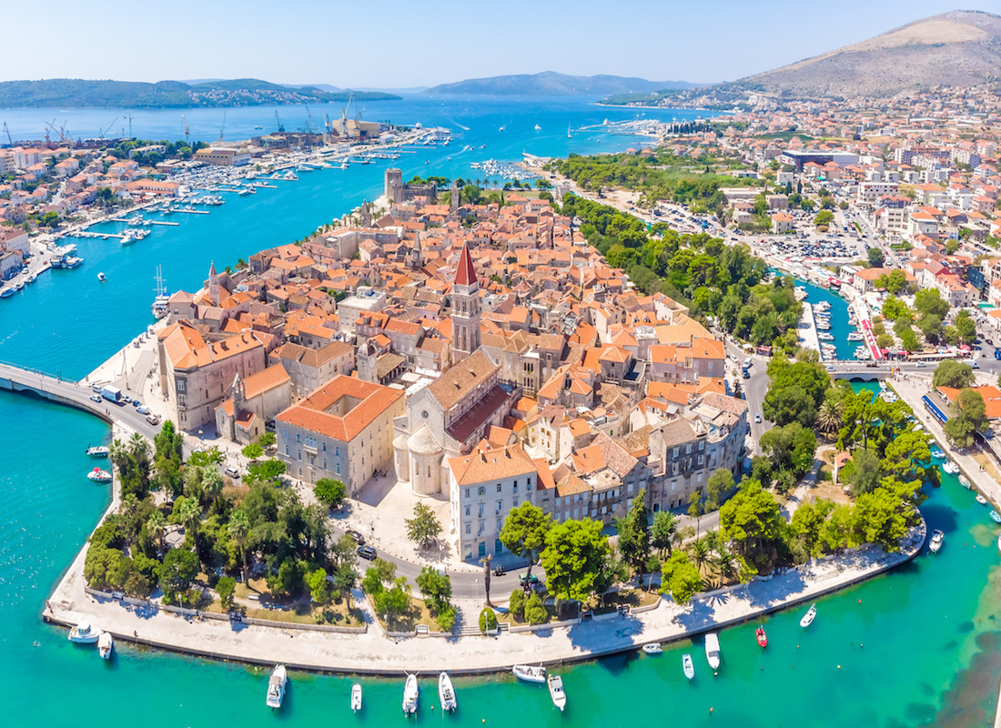
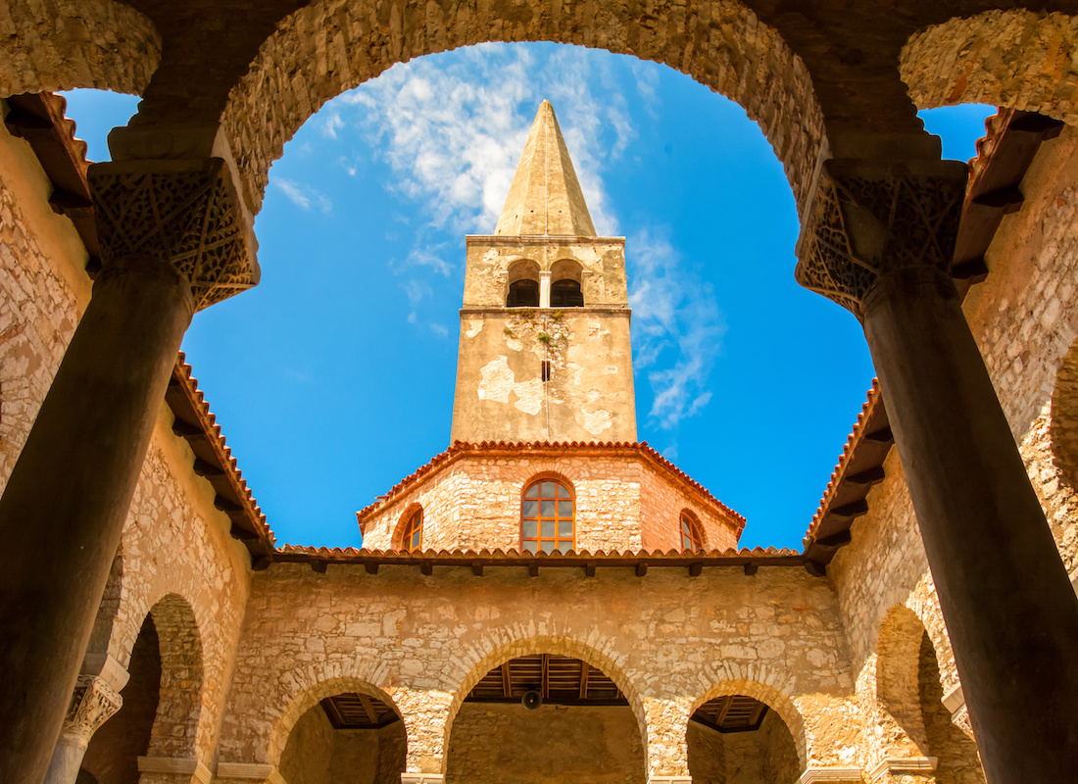
Trogir
La basilique euphrasienne de Porec
Source: terra-balka.com

Slide 23
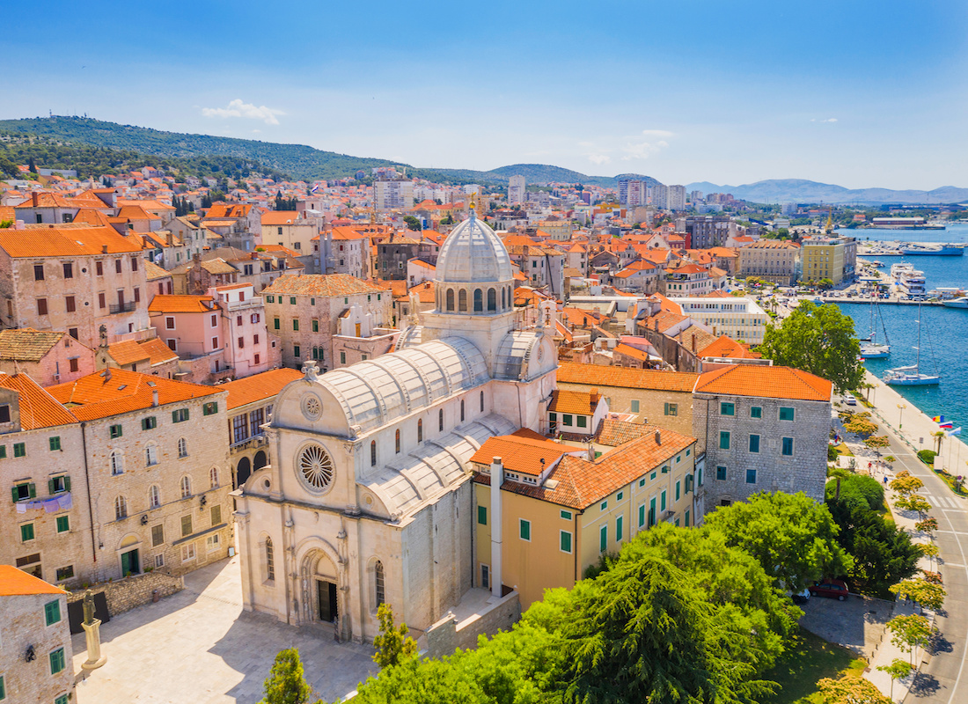
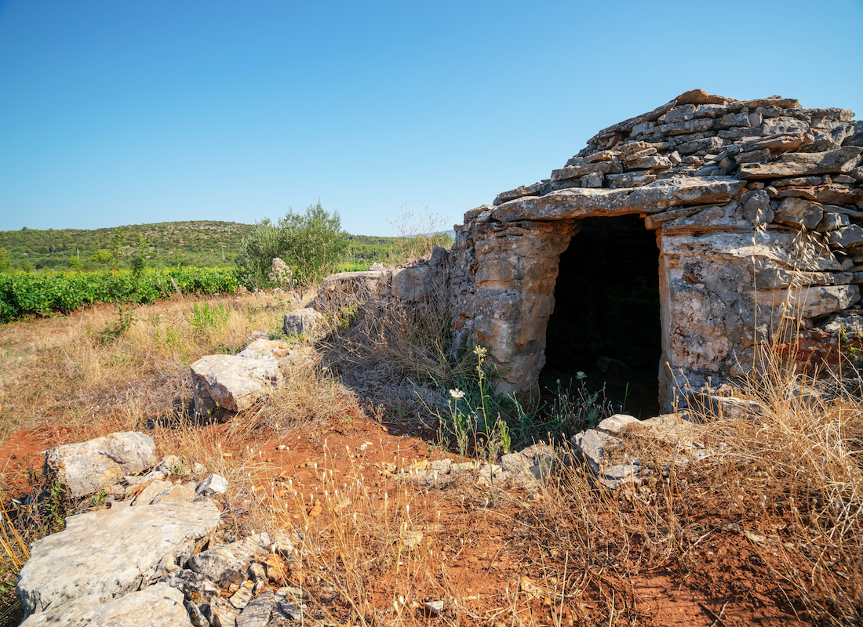
Cathédrale Saint-Jacques de Sibenik
Plaine de Stari Grad
Source: terra-balka.com

Slide 24
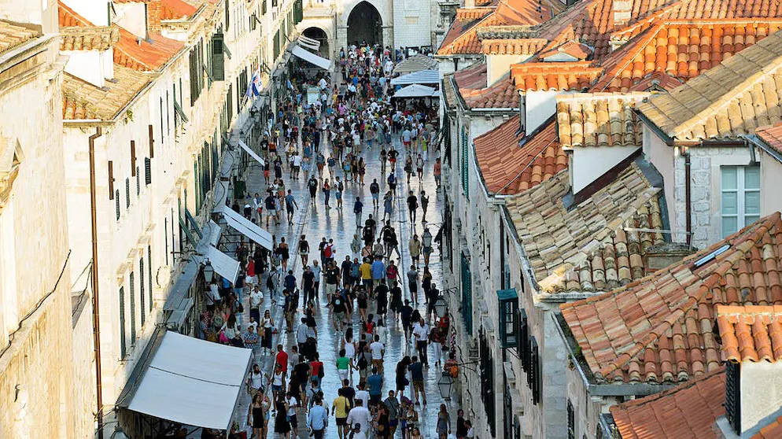
C- Les Limites du tourisme
1- Le surtourisme ou tourisme de masse
Dubrovnik très touchée avec 4,2 millions de touristes par an
Alerte de l’UNESCO
Source: www.bluewin.ch

Slide 25
2- Conséquences négatives sur le développement et sur l’environnement
Gentrification liée au coût du foncier
Fossé économique entre villes ou régions
Pressions environnementales
Risques écologiques
Emissions de gaz à effet de serre

Slide 26
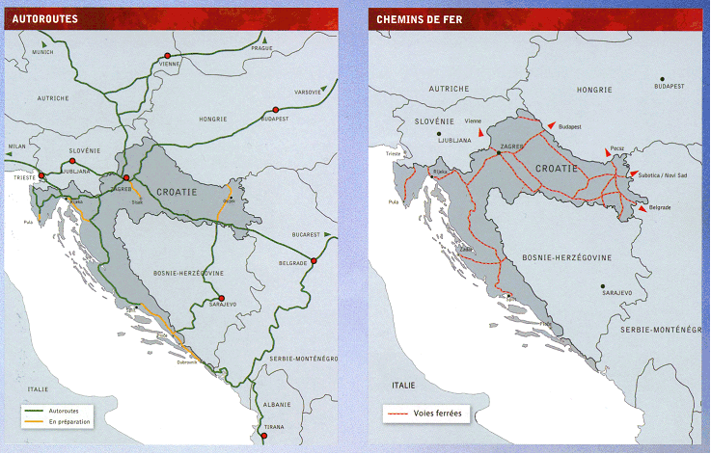
Les axes de transports
Source: senat.fr

Slide 27
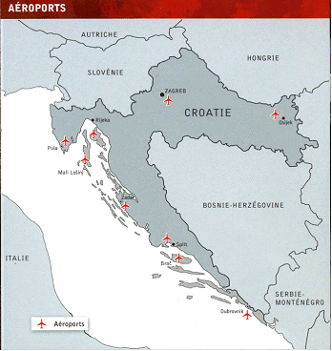
Source: senat.fr

Slide 28
BIBLIOGRAPHIE ET SITOGRAPHIE:
Oiry et Annaig, Les littoraux, dans: La Documentation photographique(Paris,1949), CNRS Editions ,2020
GLOAGUEN(Philippe)et DUVAL(Michel),Croatie, LE ROUTARD, hachette, 2019, p.344-345
DRAGICEVICH(Peter) et al ,Croatie, En voyage éditions, 2019
www.bing.com, visité le 15/03/2023
www.larousse.fr, Visité le 15/03/2023
www.donneesmondiales.com, visité le 09/03/2023
www.vie-publique.fr, visité le 09/03/2023
www.croatie-localisation.fr
www.ouest-france.fr
www.lavoixdunord.fr
www.ladissertation.com
www.diplomatie.gouv.fr
www.routard.com

